Slide 1
Лекция 2

Slide 2
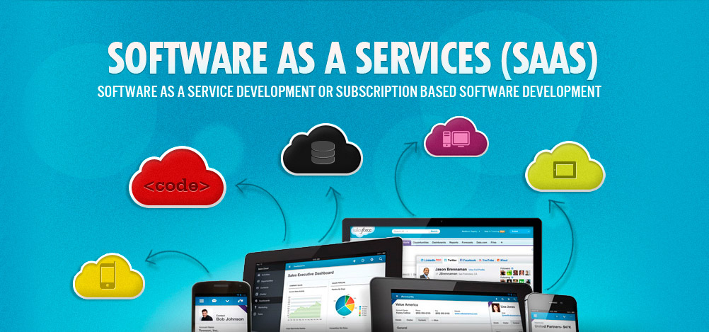
SaaS (программное обеспечение как сервис)
SaaS используется разработчиками программных платформ с предоставлением к ним удаленного доступа. (Microsoft Office 365, Adobe Photoshop)

Slide 3
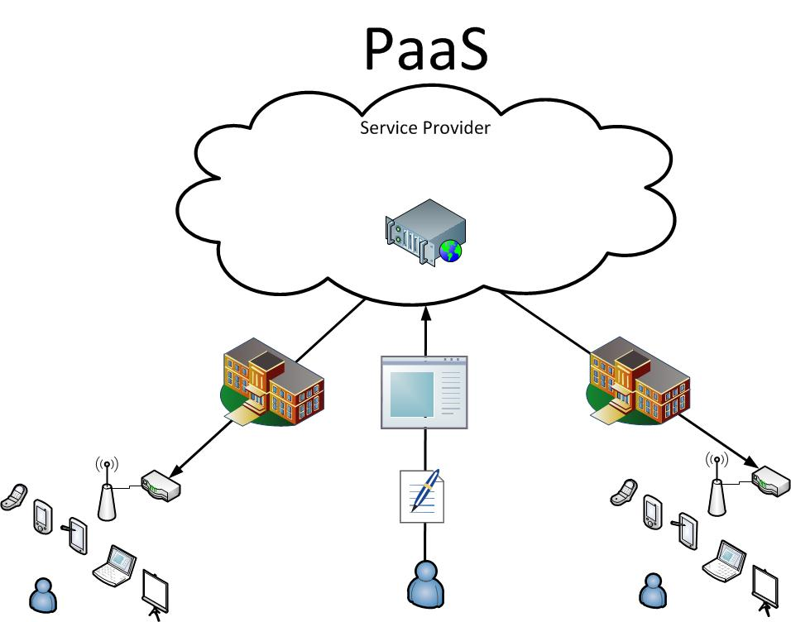
PaaS (платформа как услуга)
PaaS — это один из способов предоставления клиенту готовой программной среды.
PaaS позволяет распределять задания, контролировать и исправлять ошибки, работать с различными версиями.

Slide 4

IaaS (инфраструктура как услуга)
Поставщик услуги предоставляет в аренду вычислительные ресурсы. Это может быть совокупность виртуальных машин, хранилищ данных, сетевых элементов различных типов.

Slide 5
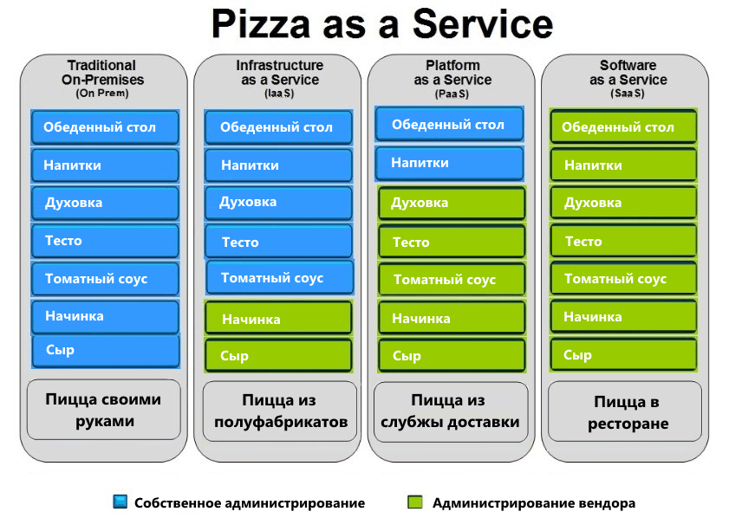
Пример

Slide 6
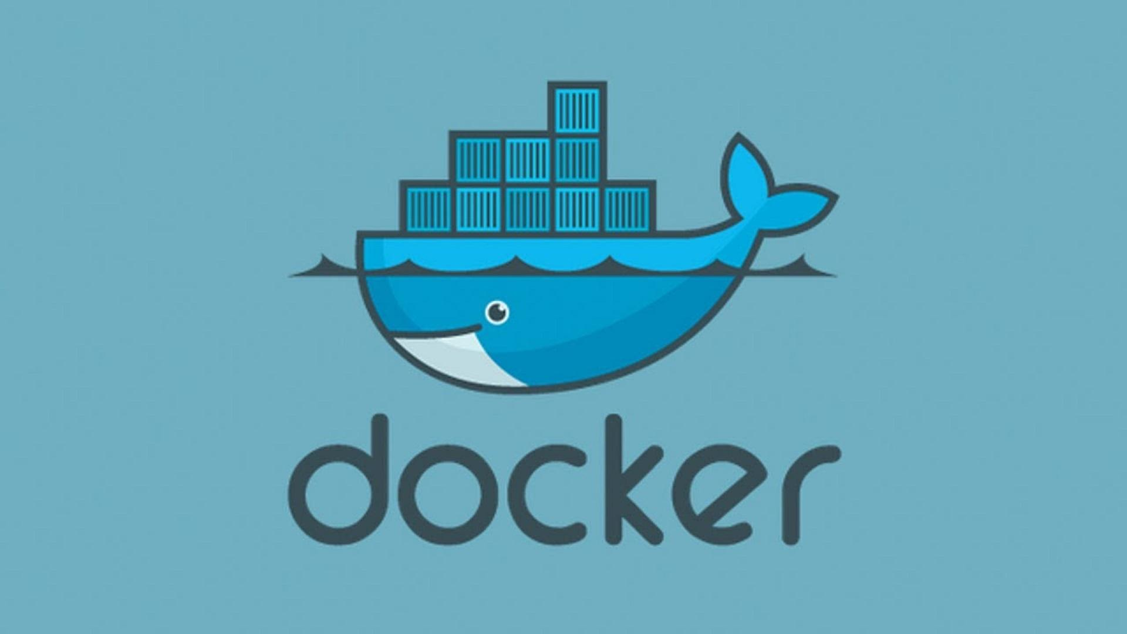
Docker
изолированный запуск приложений в контейнерах
упрощение разработки, тестирования и деплоя приложений
отсутствие необходимости конфигурировать среду для запуска — она поставляется вместе с приложением — в контейнере
упрощает масштабируемость приложений и управление их работой с помощью систем оркестрации контейнеров.

Slide 7
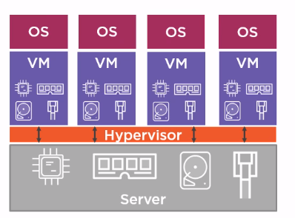
Virtual Machine
Виртуальные машины делят между собой физические ресурсы хоста:
процессор,
память,
дисковое пространство,
сетевые интерфейсы.

Slide 8
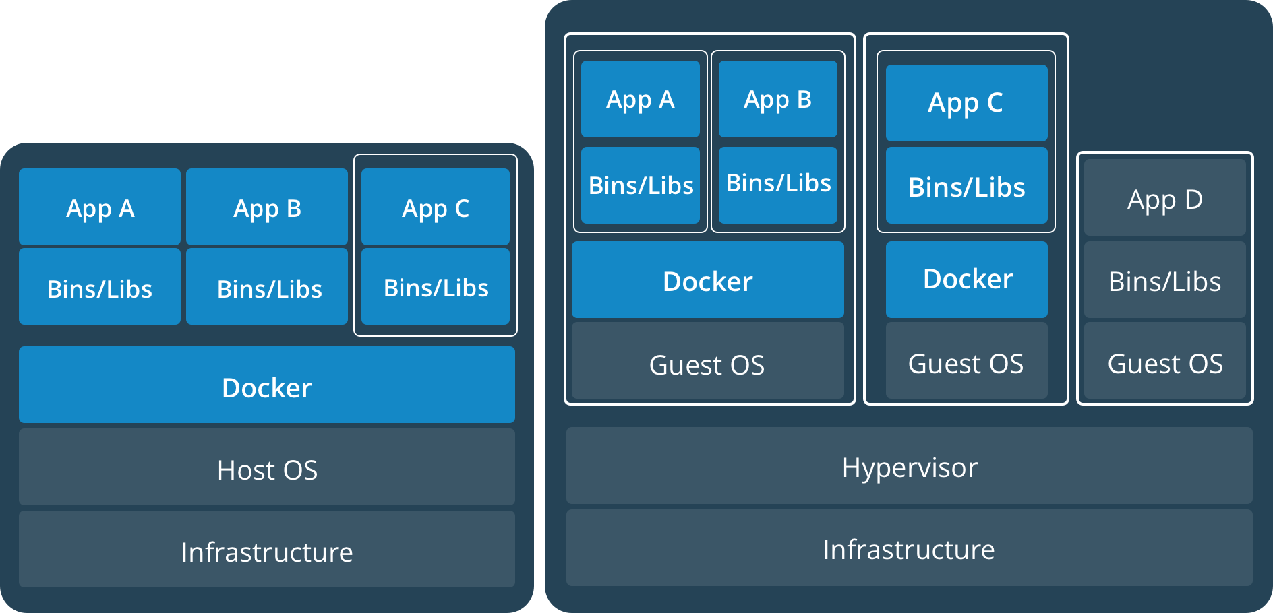
Docker infrastructure

Slide 9
Загрузка своего контейнера
Установить и настроить docker SE (не забудьте открыть порт для tcp запросов в docker приложении)
Установить docker compose https://docs.docker.com/compose/overview/
Создать контейнер для вашего приложения (Docker файл https://docs.docker.com/get-started/part2/)
Сформировать docker-compose.yml (https://docs.docker.com/get-started/part5/#persist-the-data)
Выполнить команду: docker-compose up -d

Slide 10
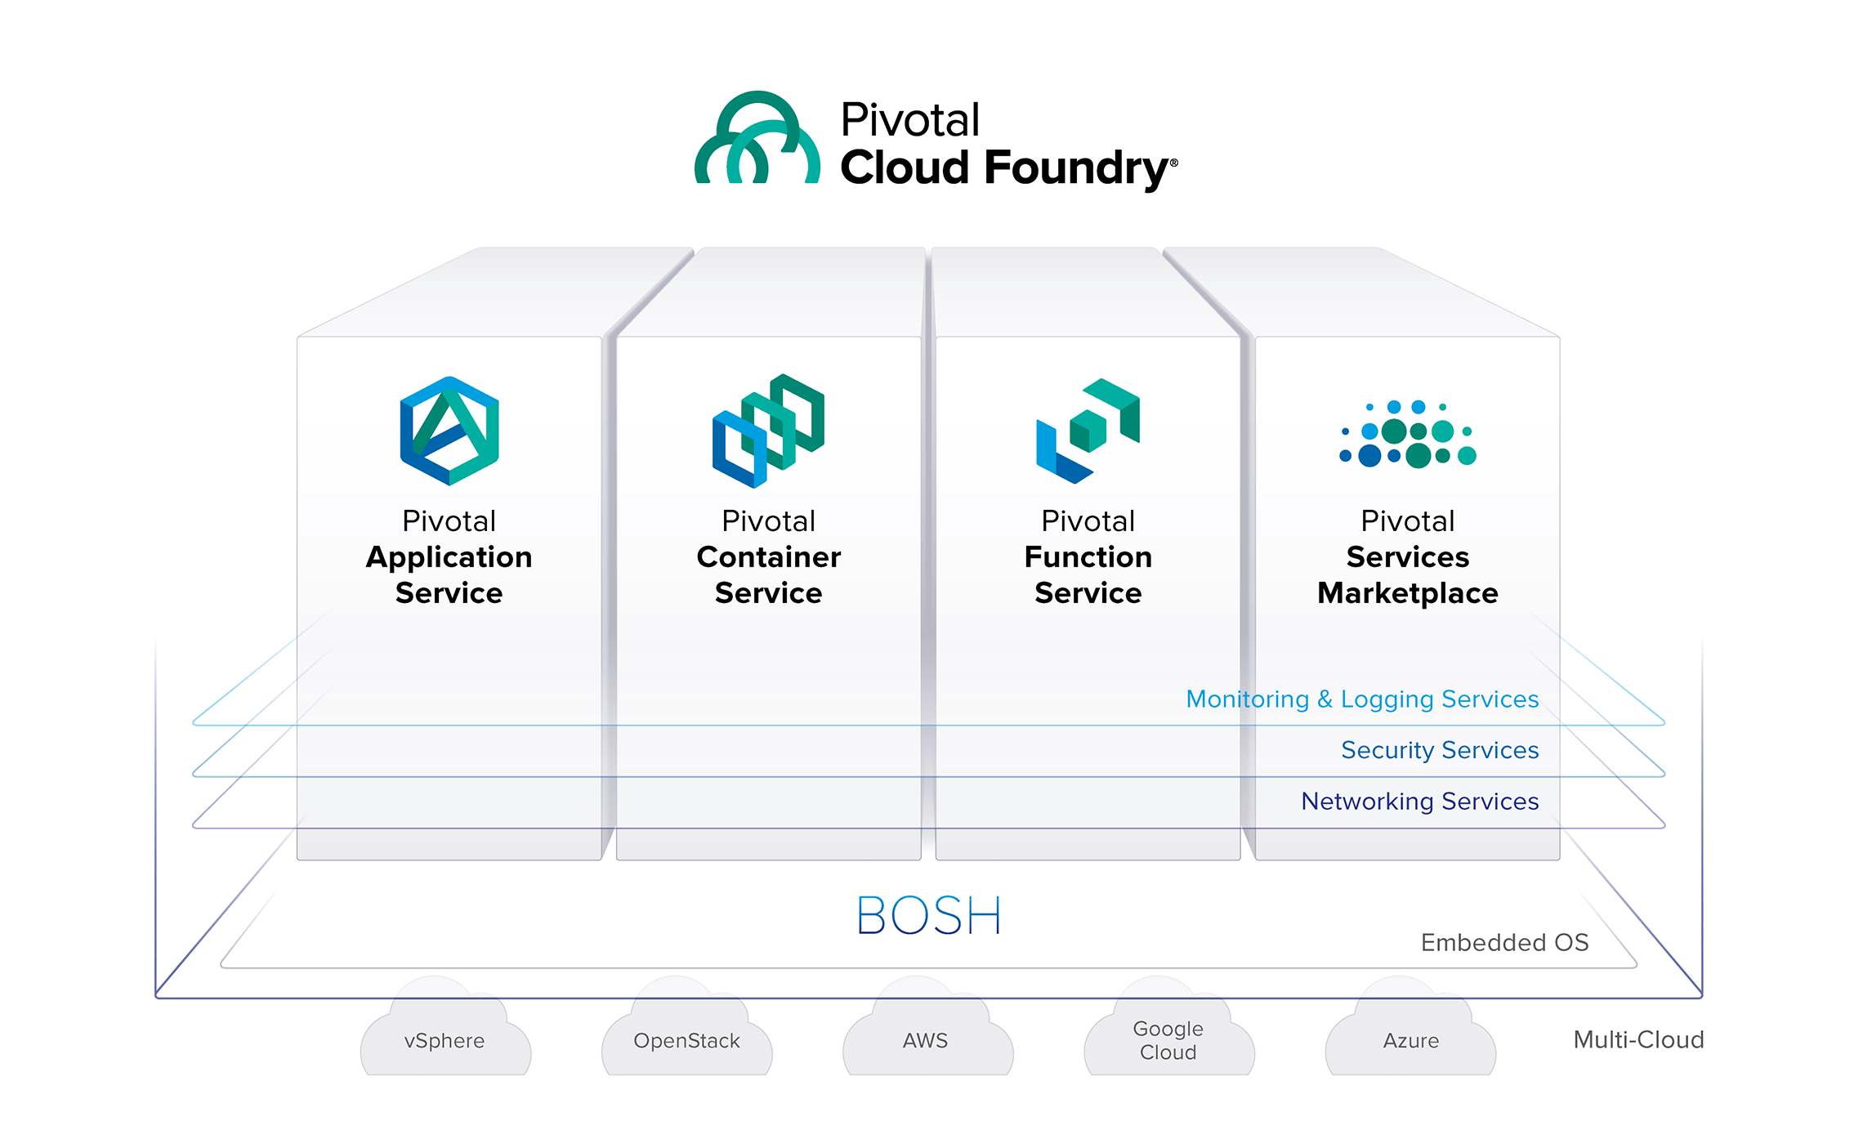
Pivotal Cloud Foundry (PCF)
PaaS платформа
Open-Source проект
Для коммерческой версии поддерживается содержит дополнительный функционал

Slide 11
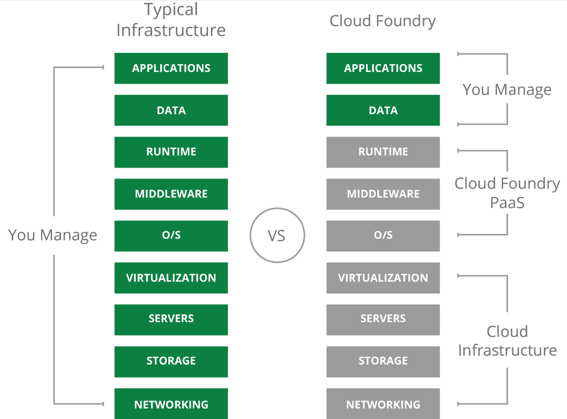
Особенности разработки

Slide 12
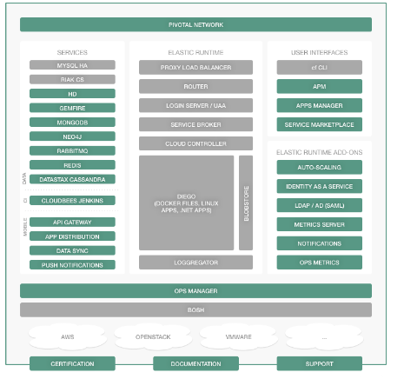
PCF обзор решения
PCF Ops Manager
Pivotal Elastic Runtime
PCF Metrics
Pivotal Marketplace

Slide 13
Загрузка приложения
Установить Cloud Foundry Command Line Interface (cf CLI)
Создать простое приложение на Spring boot и упаковать в jar
Сформировать файл: application.yml
Загрузить приложение командой cf push

Slide 14
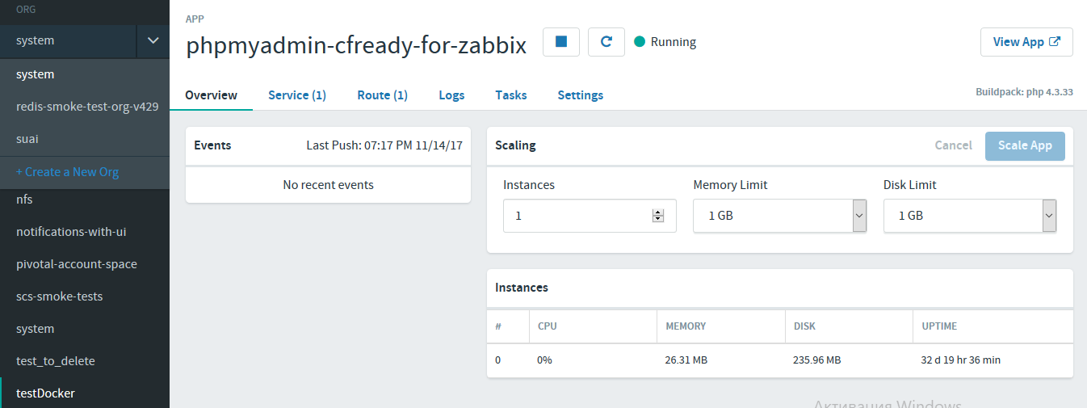
Обзор интерфейса

